Slide 1

DevOps Nettverk & Sikkerhets Community Ronny Talberg & Egil Næss
26. Februar 2021

Slide 2
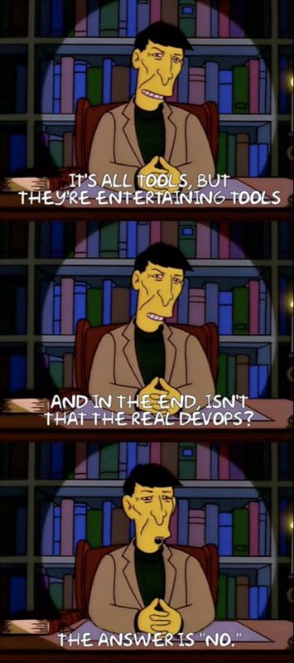

Slide 3
Kjøreplan
Litt historie
Hva er DevOps?
GitOps, NetDevOps, DevSecOps
Eksempler på DevOps teknikker og ritualer

Slide 4
Litt historie
CODE
DEPLOY
PLAN
BUILD
DEV
RELEASE
OPS
OPERATE
TEST
MONITOR

Slide 5
Omtrentlig tidslinje
1990
2001
2007
2010
2013
2019
Lean
Agile
Agile Conference i Toronto
O’Reilly Velocity Conference
Første Devopsdays i USA
The Phoenix Project
The Unicorn Project

Slide 6
UTVIKLING
OPERATIONS

Slide 7
Ritualer & teknikker (..mange DevOps) (eksempler)
DELE
KANBAN
POST-MORTEM
MVP
FEILE FORT
PAR-KODING
EPOS & BRUKERHISTORIER
SQUADS
PROTOTYPE
RETROSPECTIVE
FEIRE FEIL
CLEAN CODE
TRIBES
YAK SHAVING
ON-BOARDING
STAND-UP
TVERRFAGLIG
GUILDS
MÅLING
IMMUTABLE
WIP
SPRINTER
DEL OPP
CI/CD
RELEASE

Slide 8
?

